Slide 1
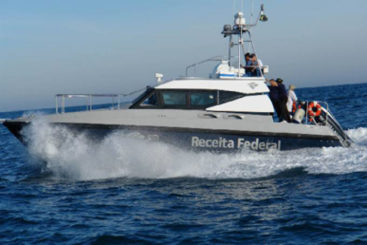
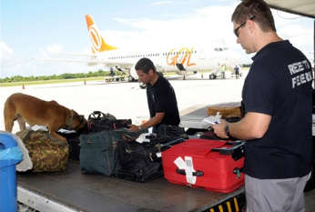

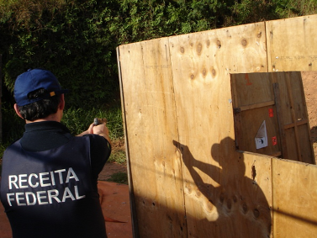
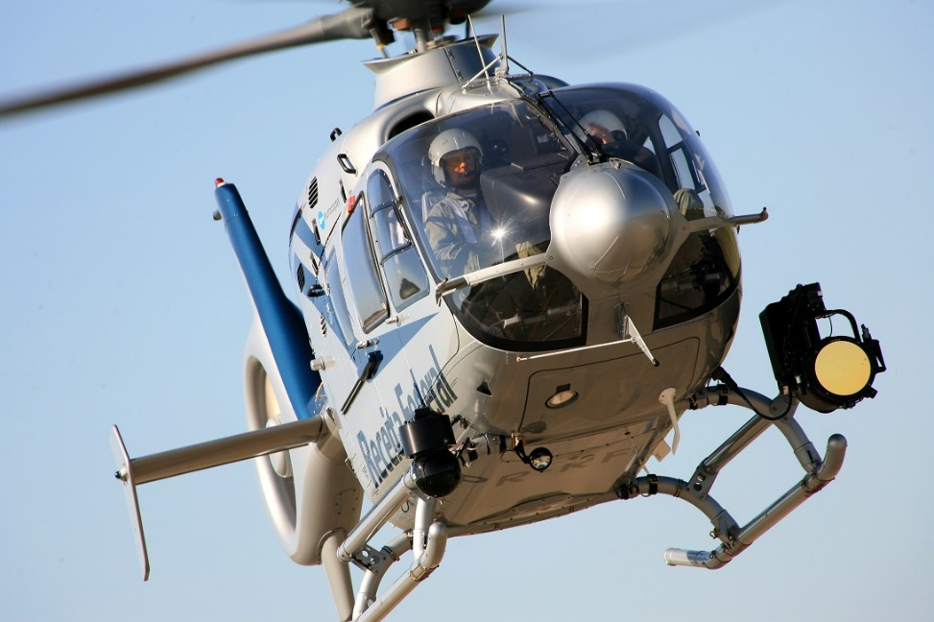
Atuação da Receita Federal do Brasil na Faixa de Fronteira
Atuação da Receita Federal do Brasil no Comércio Exterior
Julho/2016
Fevereiro/2017
Notes:
1

Slide 2

Aduana Brasileira
Funções das Aduanas Modernas
REGULAÇÃO ECONÔMICA:
Proteção Tarifária
Defesa Comercial
Defesa do Ambiente Concorrencial
Regimes Tributários e Aduaneiros
Arrecadação de Tributos
SEGURANÇA:
Contrabando e Descaminho
Contrafação e Pirataria
Tráfico de Armas e Drogas
Lavagem de Dinheiro
Terrorismo
FACILITAÇÃO
SEGURANÇA
PROTEÇÃO À SOCIEDADE:
Controles Administrativos
Saúde Pública e Meio Ambiente
Patrimônio Histórico, Artístico e Cultural
Fauna e Flora
Direitos do Consumidor
RELAÇÕES INTERNACIONAIS:
Integração Econômica
Acordos Comerciais
Facilitação de Comércio Lícito
Cumprimento Voluntário das Obrigações
Notes:
2

Slide 3
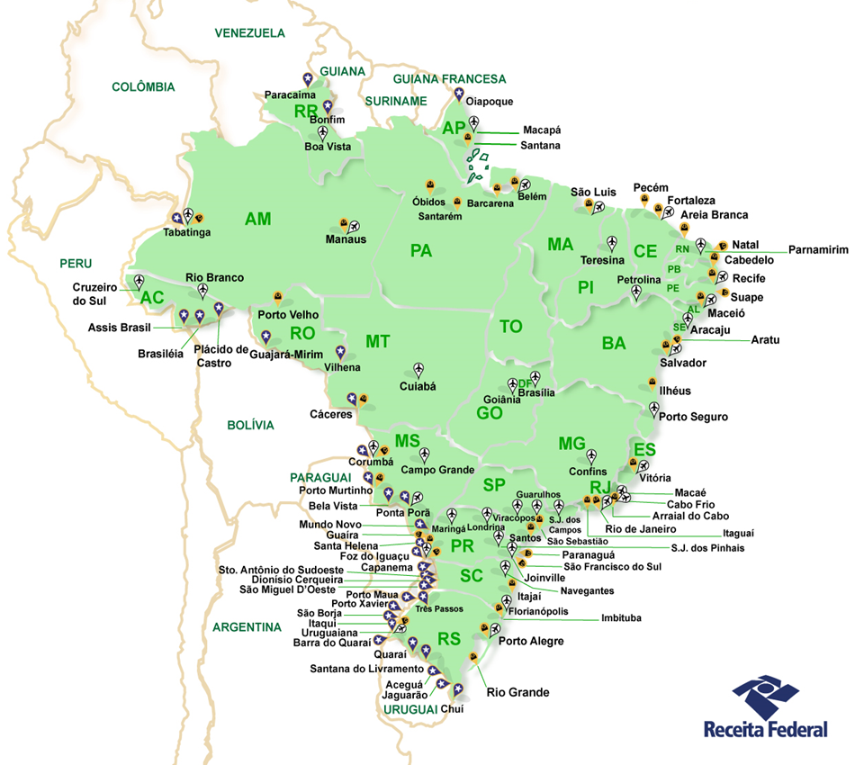
Aduana Brasileira
Ambiente de Atuação
8,5 milhões de km²
41 aeroportos alfandegados
16 mil km de fronteira terrestre
38 portos organizados
Mais de 7 mil km de orla marítima
217 instalações portuárias
Mais de 1,9 milhões de DI (2016)
34 pontos de fronteiras
Mais de 1,2 milhão de DE (2016)
73 instalações de interior
Mais de 85 mil empresas habilitadas
3 centros de remessas postais
Mais de 9 mil despachantes credenciados
3 centros de remessas expressas
Notes:
3

Slide 4
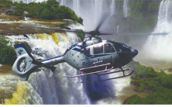
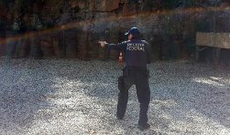
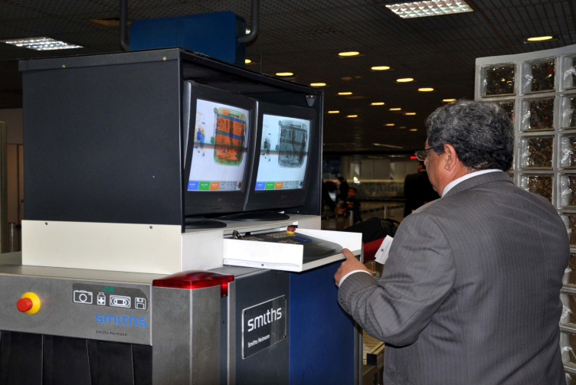
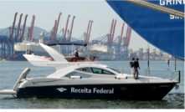
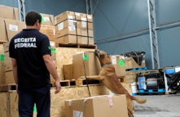
Aduana Brasileira – SUARI (COREP/COANA/CORIN)
Nossa Estrutura
26 Alfândegas
55 Inspetorias
59 Delegacias Mistas
10 Divisões de Repressão
1 Divisão de Operações Aéreas
Cerca de 4.000 Servidores Aduaneiros
Notes:
4

Slide 5
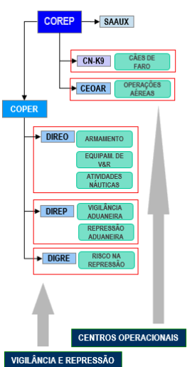
COORDENAÇÃO GERAL DE COMBATE AO CONTRABANDO E
AO DESCAMINHO

Slide 6

Modelo de Controle Aduaneiro
Gestão de Risco e Forma de Atuação (INTELIGÊNCIA)
Segurança e Agilidade ao Fluxo Internacional de Mercadorias, Bens e Viajantes
Gerenciamento de Riscos Operacionais Aduaneiros
Gerenciamento de Riscos Operacionais Aduaneiros
Habilitação e Credenciamento de Operadores
Controle de Cargas e Despacho Aduaneiro
Auditorias Fiscais e de Conformidade
Vigilância e Repressão Aduaneiras
Controle de Bens de Viajantes e Remessas Expressas e Postais
Notes:
6

Slide 7
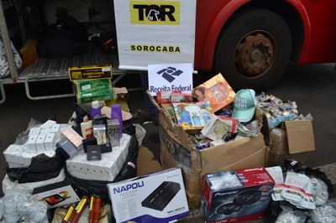
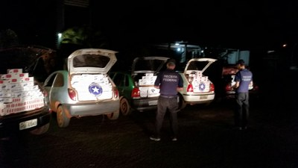
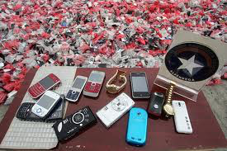
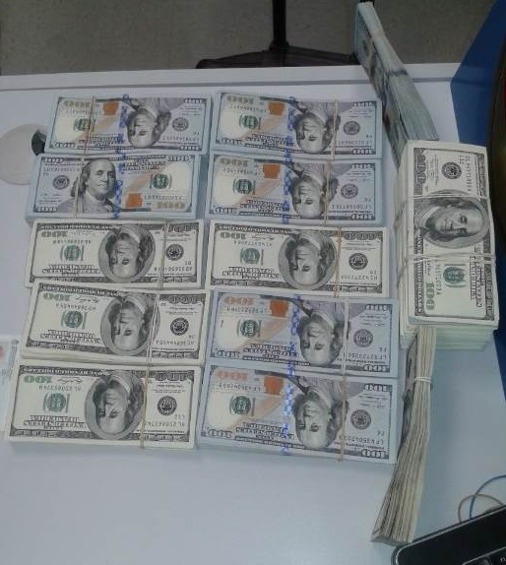
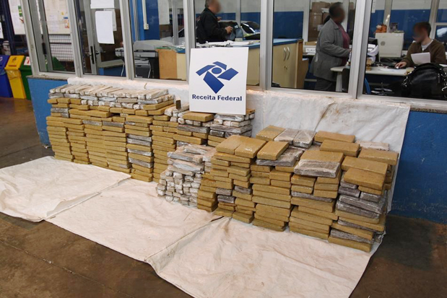
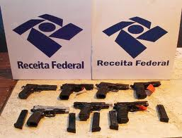
Vigilância e Repressão Aduaneiras
Contrabando e Descaminho
Contrabando de Cigarro
Contrafação e Pirataria
Lavagem de Dinheiro
Tráfico Internacional de Drogas
Tráfico Internacional de Armas
Notes:
7

Slide 8
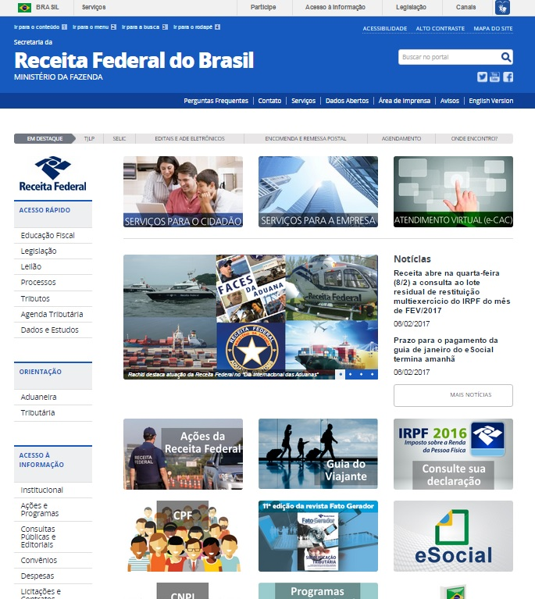
Vigilância e Repressão Aduaneiras
Notes:
8

Slide 9
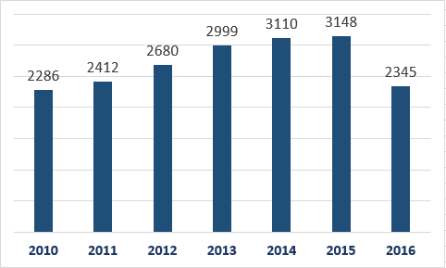
Operação Fronteira Blindada e Outras Especiais
Quantidade de Operações de Vigilância e Repressão
Entre 2010 e 2015, mais de 35% de aumento de operações
Em 2016 as operações foram afetadas pela paralizações

Slide 10
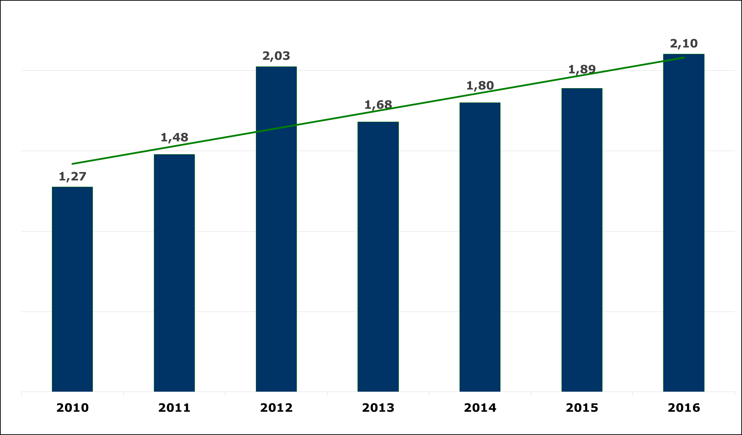
Operação Fronteira Blindada e Outras Especiais
Valor de Apreensões de Mercadorias (em bilhões de R$)
Entre 2010 e 2016, quase de 65% de aumento nas apreensões
Em 2012, uma apreensão atípica de R$ 350 milhões

Slide 11
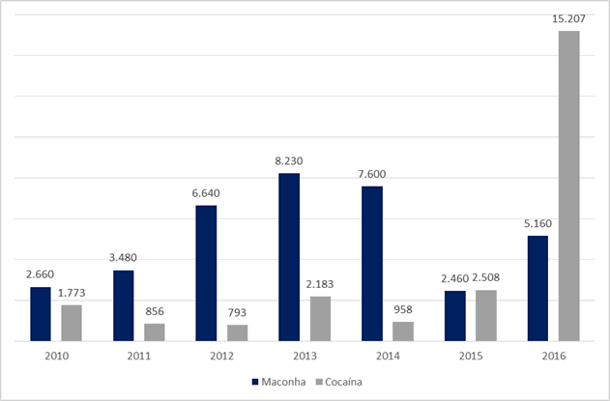
Quantidade de Apreensões de Drogas (em kg) - PORTOS
Novo modelo de gestão de riscos antidrogas nos portos
Novo modelo de gestão de riscos antidrogas nos portos

Slide 12
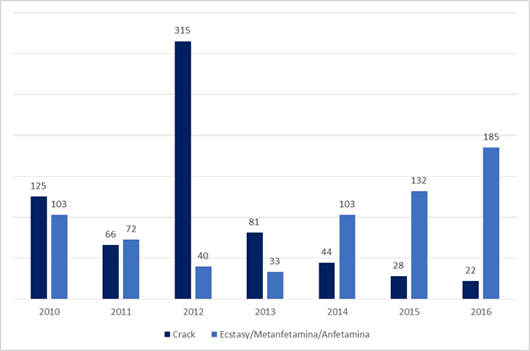
Quantidade de Apreensões de Drogas (em kg) - AEROPORTOS
Novo modelo de gestão de riscos antidrogas nos aeroportos
(e-DBV)
Novo modelo de gestão de riscos antidrogas nos aeroportos
(e-DBV)

Slide 13
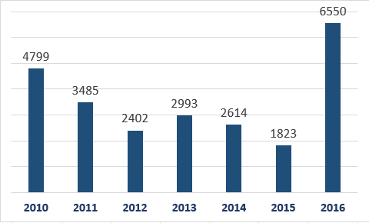
Representações Fiscais pra fins penais – Pessoas Físicas

Slide 14
Diretrizes de atuação para vigilância e repressão
Atuação da RFB
Estratégias fundamentadas em: afunilamento de rotas, mobilidade, gestão de riscos baseada em big data, inteligência, uso de tecnologias não invasivas e foco em pessoas e organizações (follow the money)
Plataforma tecnológica de vigilância para tratamento de big data e geração de relatórios de risco online disponíveis para todos os órgãos de atuação em fronteiras (geração de alertas georeferenciados)
Ampliação do Centro Nacional de Gestão de Riscos (CERAD) para atuação em Fronteira (CERAD-Fronteria) – possibilidade de atuação integrada com órgãos do CEPPIF a partir da inteligência da plataforma tecnológica
Criação de novas adidâncias aduaneiras/tributárias e fomento à troca de informações online com outras aduanas (conexão via CERAD-Fronteira)
Realização de operações coordenadas com outras aduanas ou com outros órgãos de fronteira.
Desenvolvimento de infraestrutura compartilhada: reforço de bases interiores de fiscalização (escâneres, cães de faro, balanças, OCR, etc)

Slide 15
Propostas Envolvendo o Ambiente Externo
Outros Órgãos
Otimização das operações integradas
Ampliação da rede de coleta de informações por OCR em pontos de fronteiras e pontos estratégicos da malha viária
Compartilhamento de infraestrutura: instalações físicas, escâneres, cães de faro, balanças e outros
Ampliação dos efetivos das Unidades de Fronteiras (novos concursos)
Políticas de fixação de servidores em unidades de fronteira: regulamentação do adicional de fronteira e regime de plantão 15x15, retirada da LOA da vedação à construção de PNR (prioridade dos integrantes do PPIF).
Regulamentação do porte de arma extensivo e ostensivo à servidores da RFB em atividades de risco

Slide 16
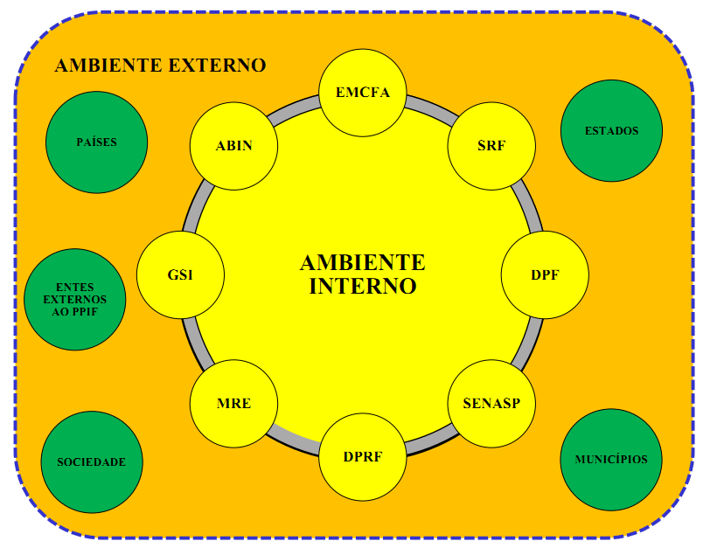
PROGRAMA DE PROPEÇÃO INTEGRADA DAS FRONTEIRAS - PPIF

Slide 17
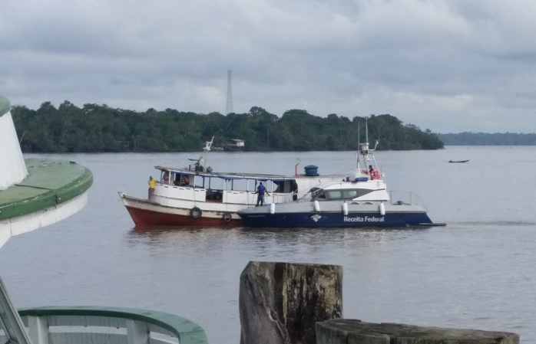
OPERAÇÕES NOS RIOS DA BACIA AMAZÔNICA
Operação Patrulha Naval em Tabatinga em conjunto com MB (fevereiro) Operação Conjunta da Receita Federal do Brasil e Marinha do Brasil, com objetivo de interceptar embarcações nos Rios da região da Tríplice Fronteira (Brasil / Colombia / Peru). Foram interceptadas embarcações nos rios da região da Tríplice Fronteira R$ 92.500 em mercadorias retidas (motores de popa, cimento, vestuário, calçados, cadernos)

Slide 18
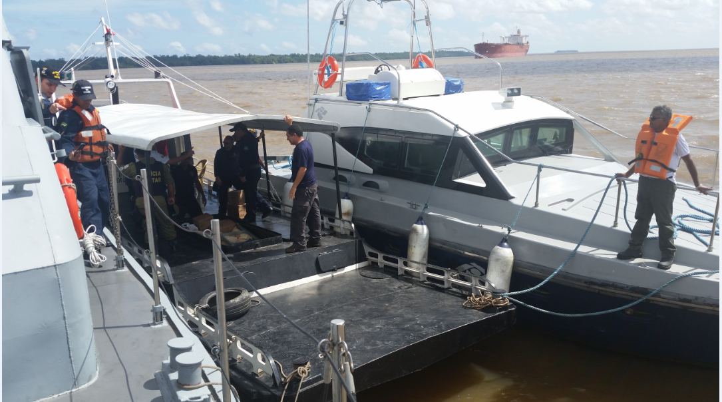
OPERAÇÕES NOS RIOS DA BACIA AMAZÔNICA
Operação Carga Pesada (março) Fiscalização em estrada e mapeamento de portos clandestinos/informais no nordeste do Pará
Operações Cabano I, II e II (fevereiro, março e abril) Fiscalização de containeres e embarcações na região do Porto de Barcarena/PA 41 containeres e 33 embarcações vistoriadas

Slide 19
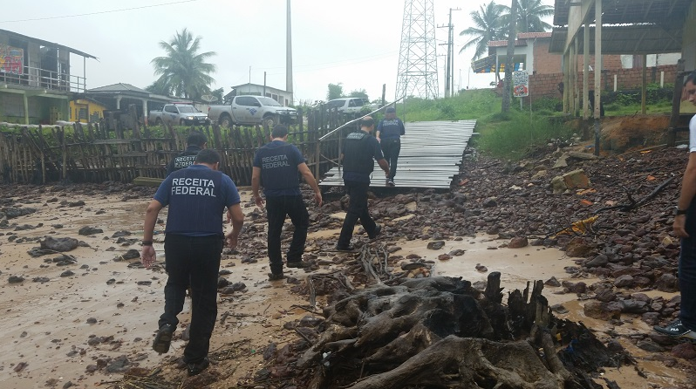
OPERAÇÕES NOS RIOS DA BACIA AMAZÔNICA
Operação Bem-vindo (março) Fiscalização no terminal hidroviário de navios de passageiros provenientes de Manaus e Macapá com destino a Belém. Flagrados veículos saídos da ZFM e ALC de Macapá e Santana sem autorização da autoridade aduaneira Operação Gente Boa (março) Fiscalização na orla das cidades de Abaetetuba, Moju e Igarapé-Mirim/PA Apreendido motor de popa (R$ 42.000)

Slide 20
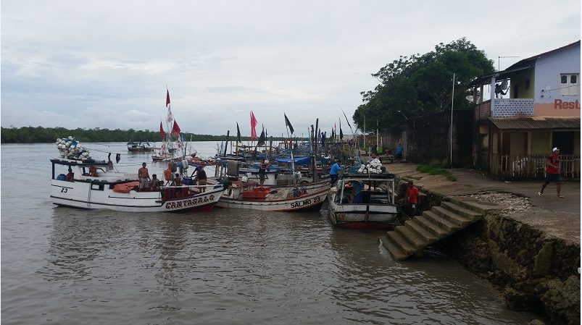
OPERAÇÕES NOS RIOS DA BACIA AMAZÔNICA
Operação Cinturão Fiscalização conjunta com demais órgãos de segurança em Belém (MB, PM/PA, PC, DPF) Vistoriadas 12 embarcações (balsa, lanchas, barcos pesqueiros)

Slide 21

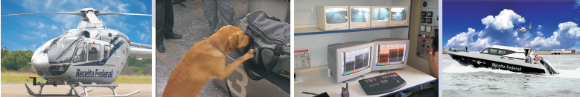
rfb.gov.br
http://idg.receita.fazenda.gov.br/sobre/acoes-e-programas/acoes-da-receita-federal

